Slide 1
12.2098-4.2099 - raport finansowy

Slide 2
1. Cały przedział

Slide 3
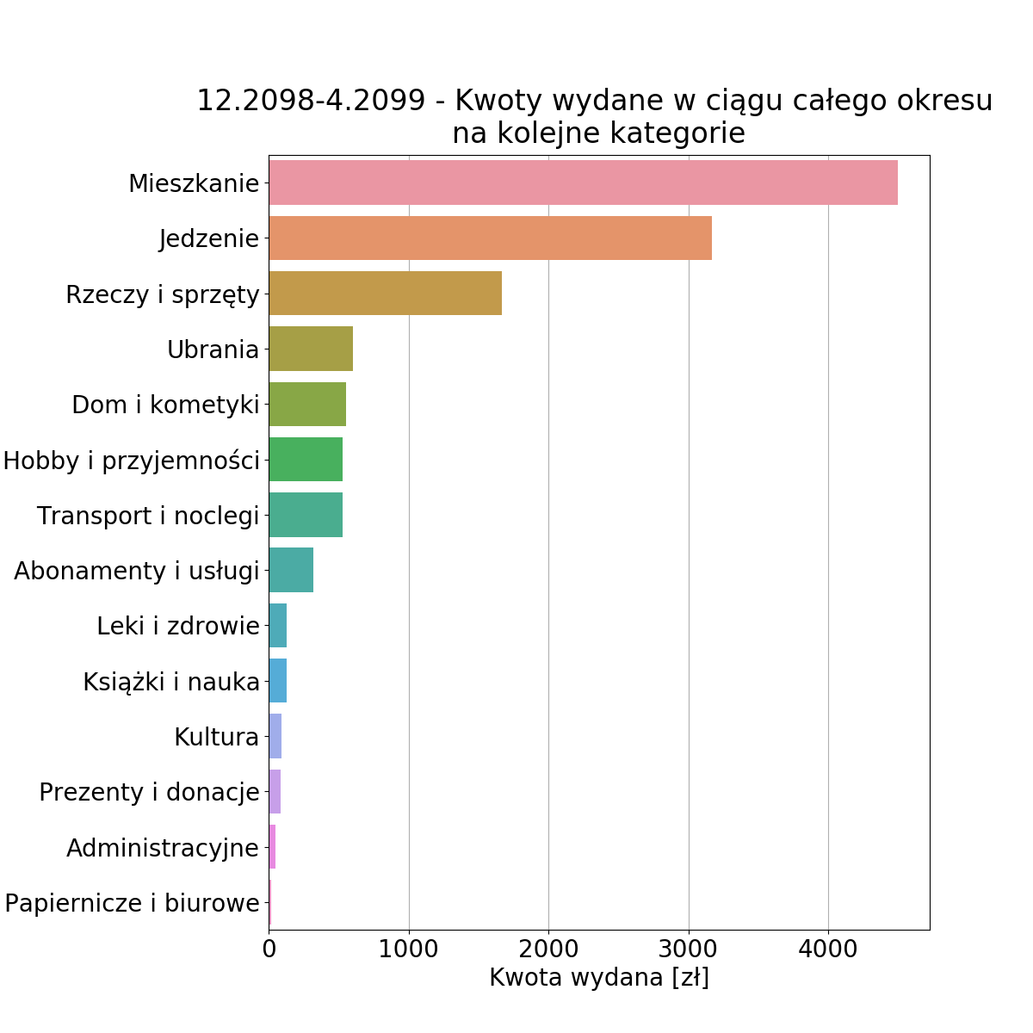

Slide 4
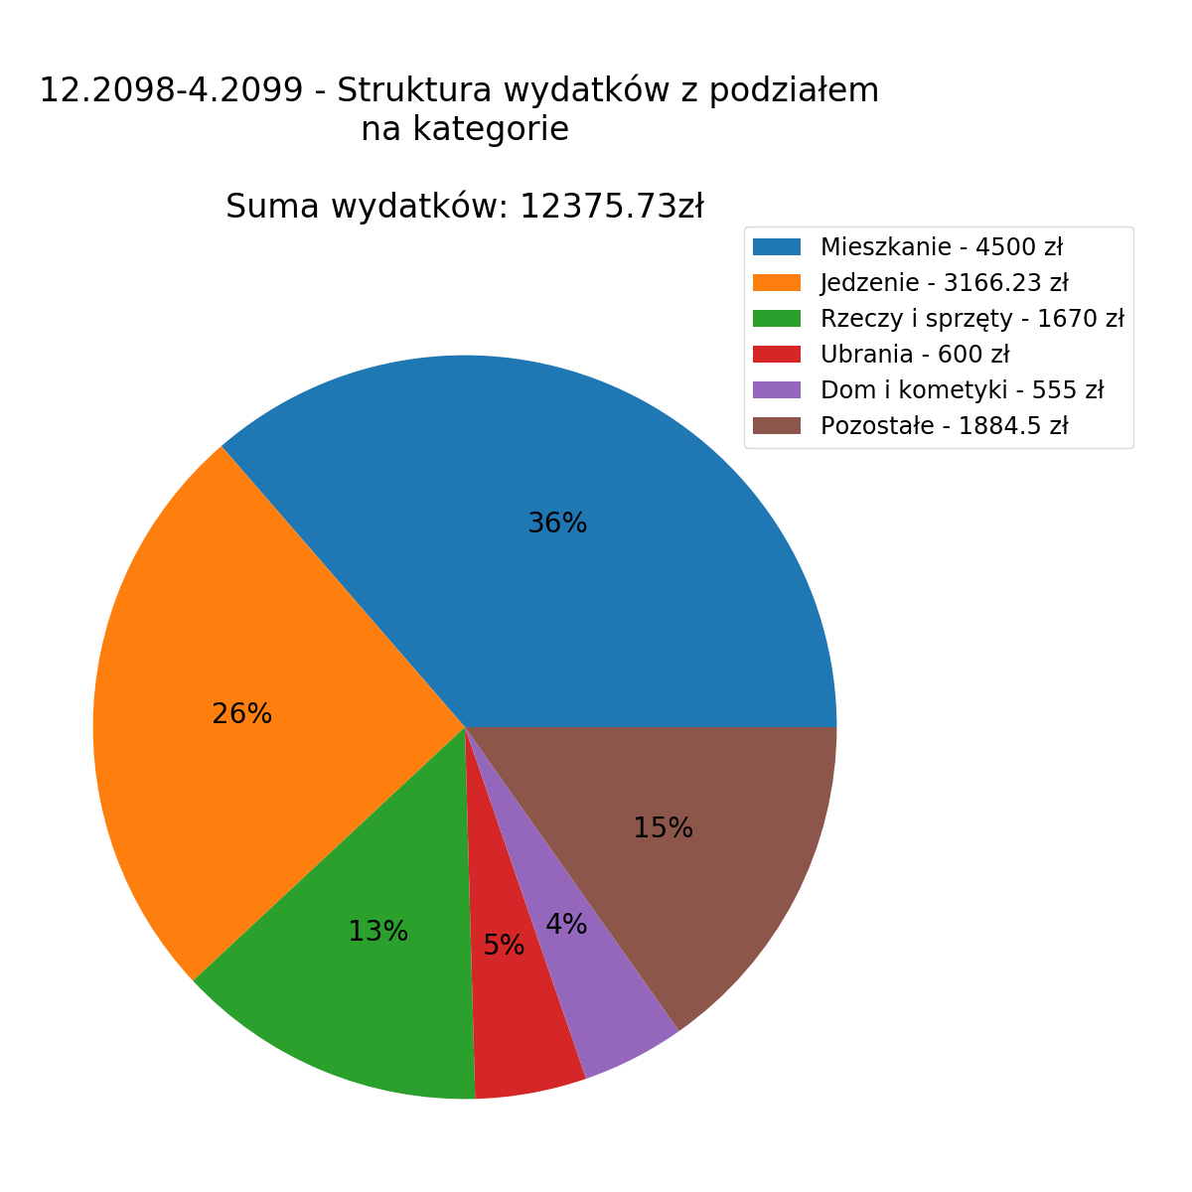

Slide 5
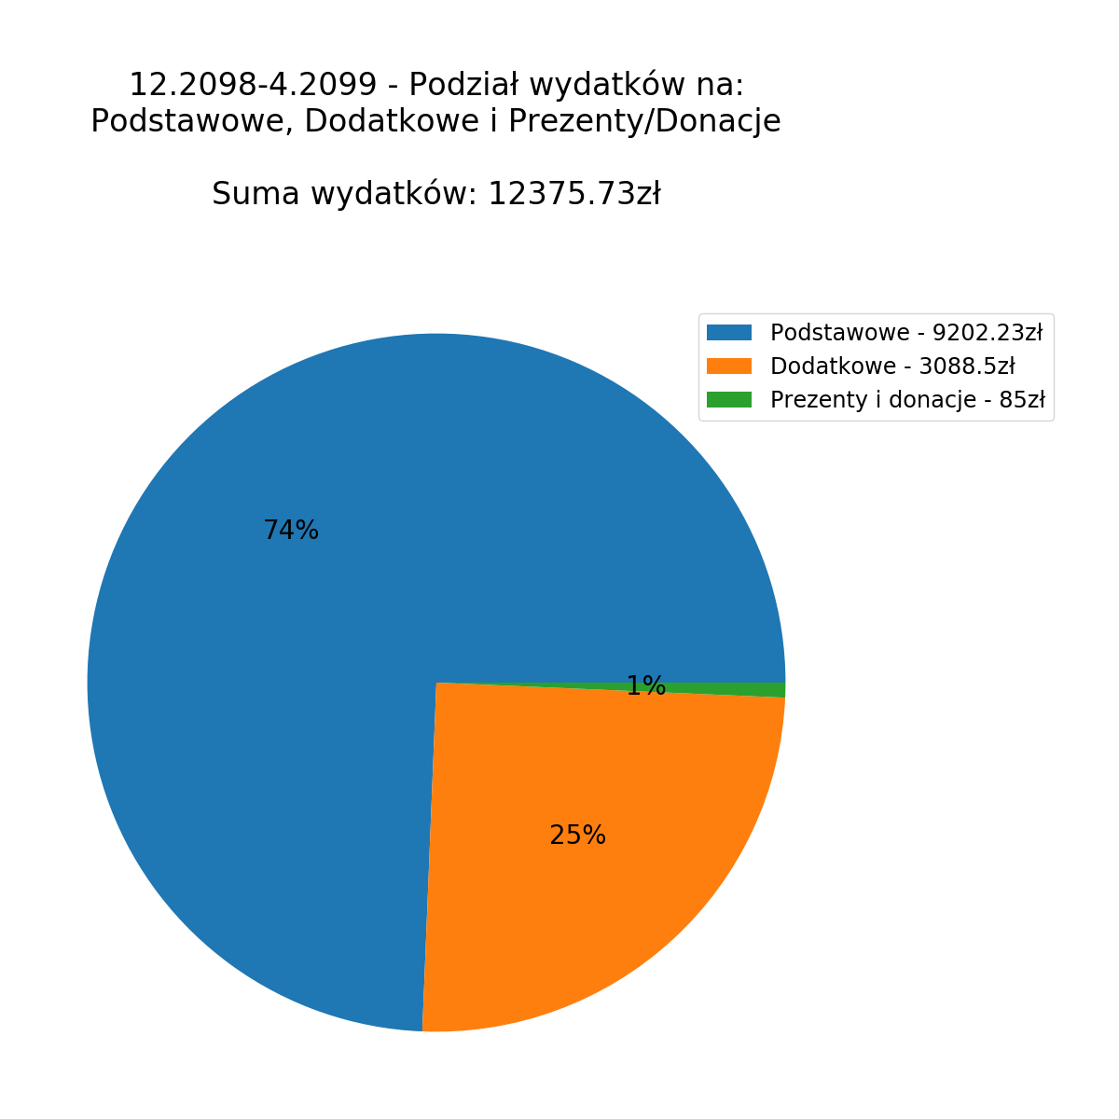

Slide 6
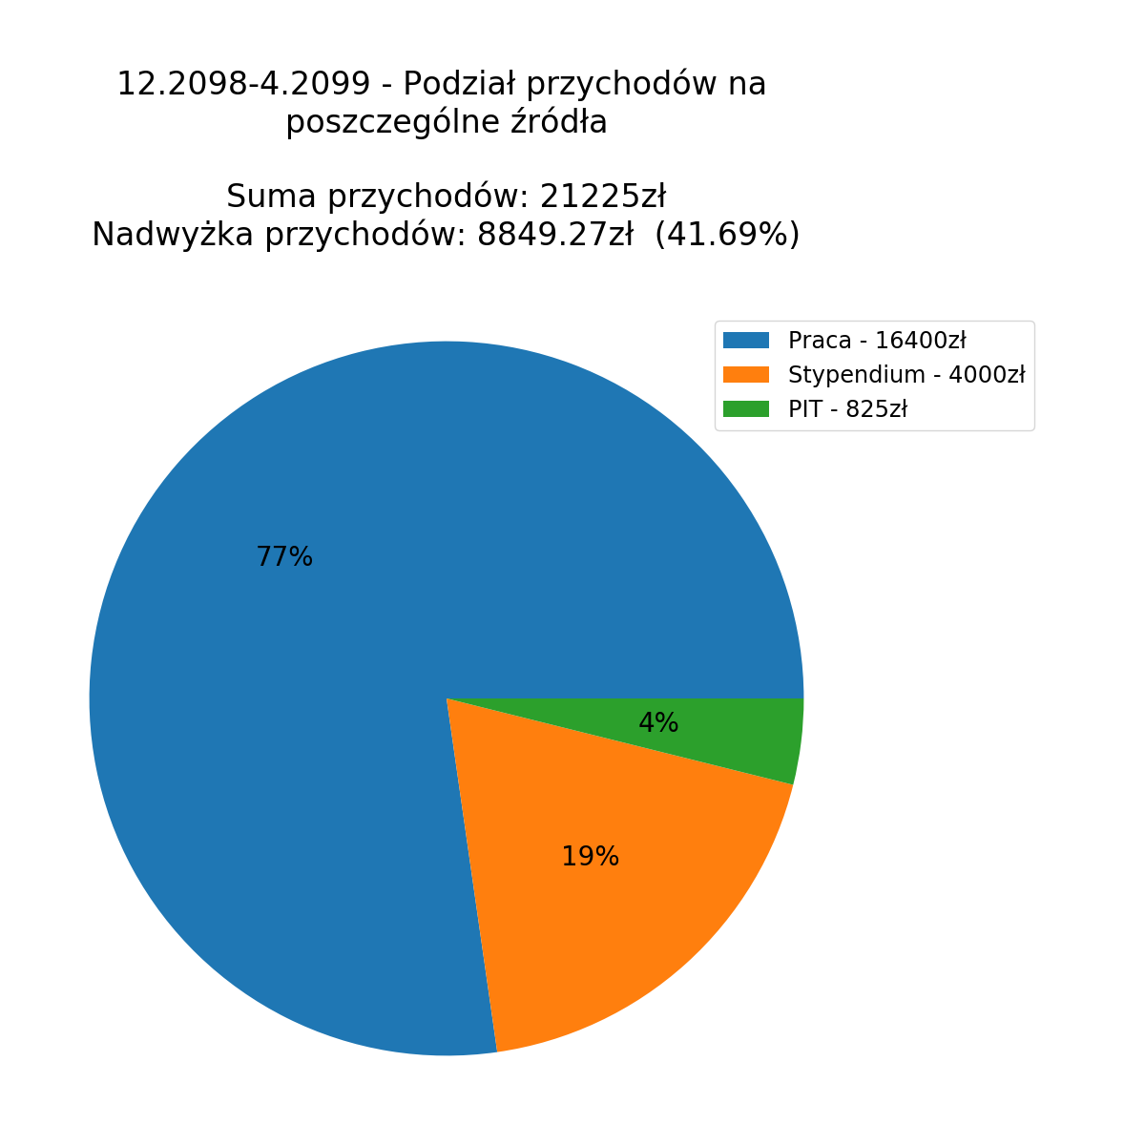

Slide 7
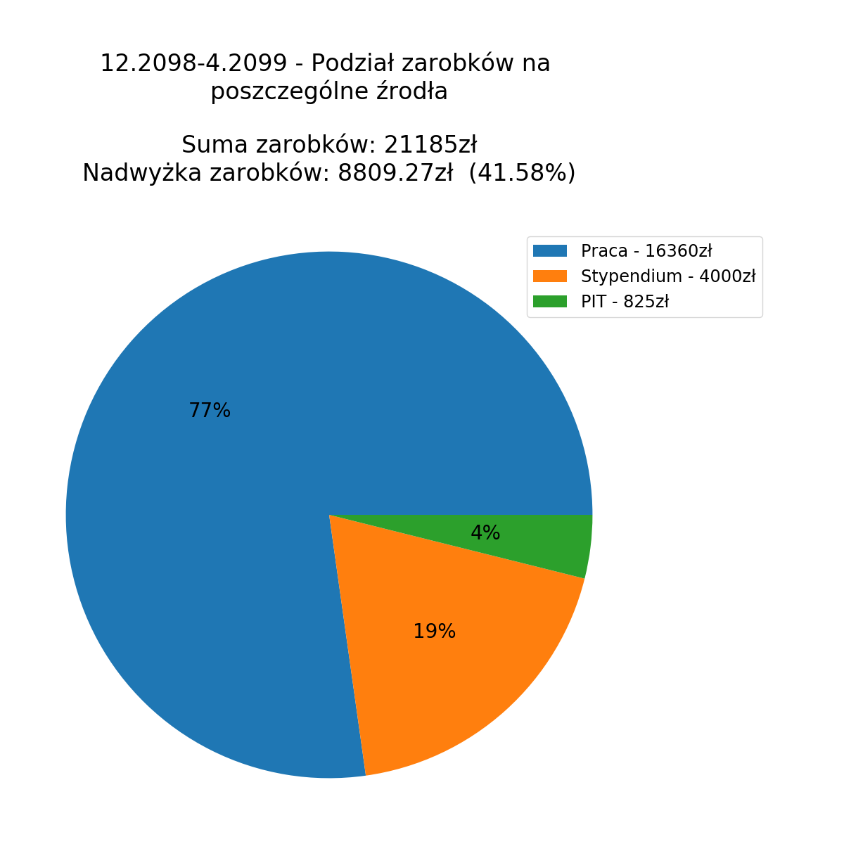

Slide 8
2. Uśredniony miesiąc

Slide 9


Slide 10


Slide 11
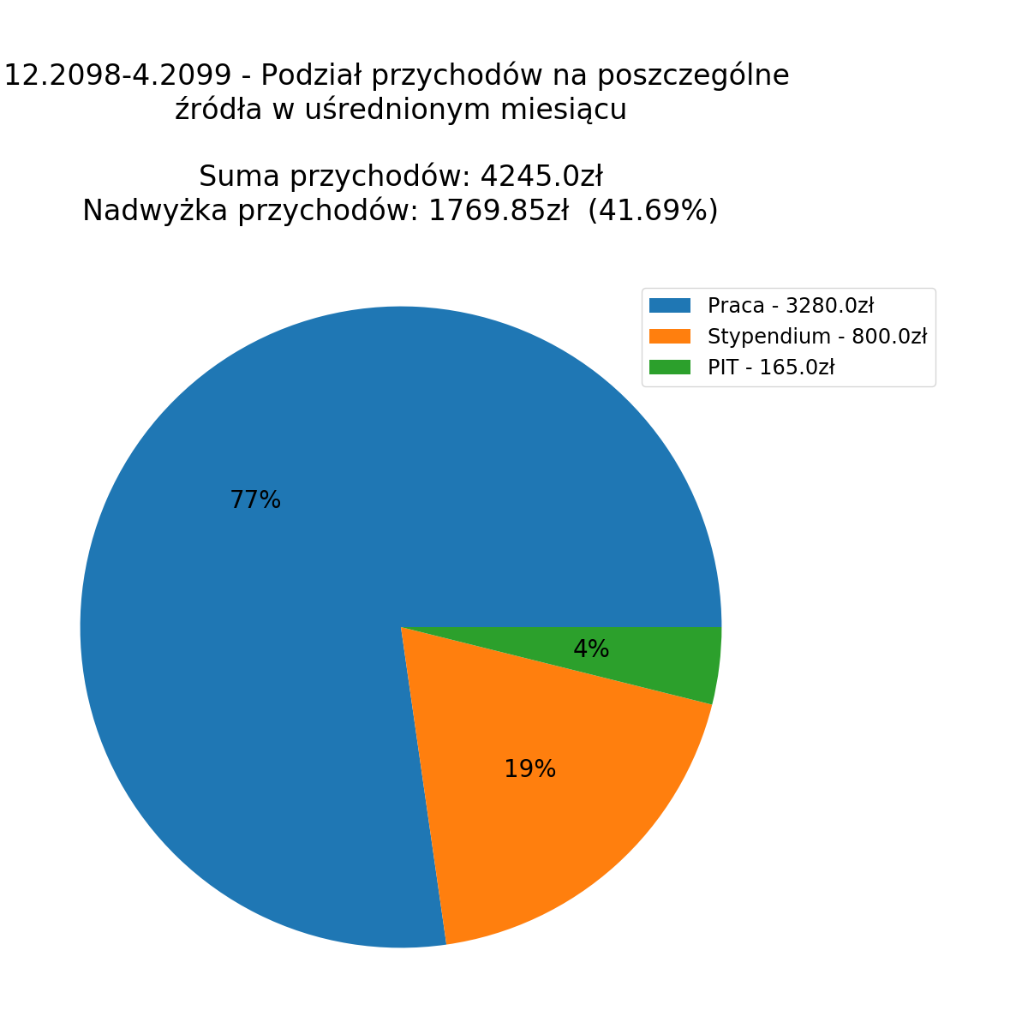

Slide 12


Slide 13
3. Sekwencja miesięcy

Slide 14
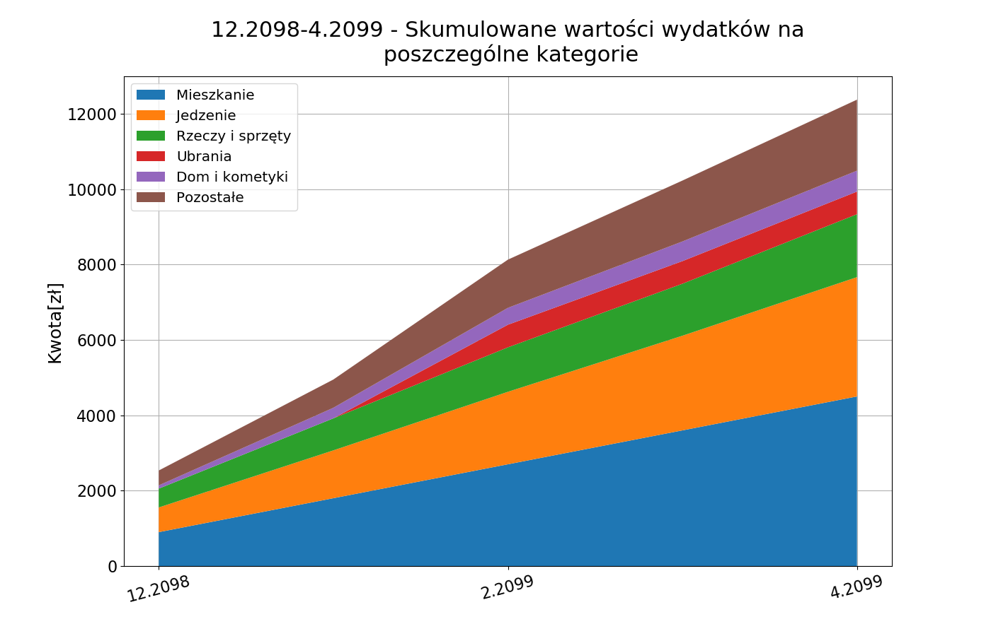

Slide 15
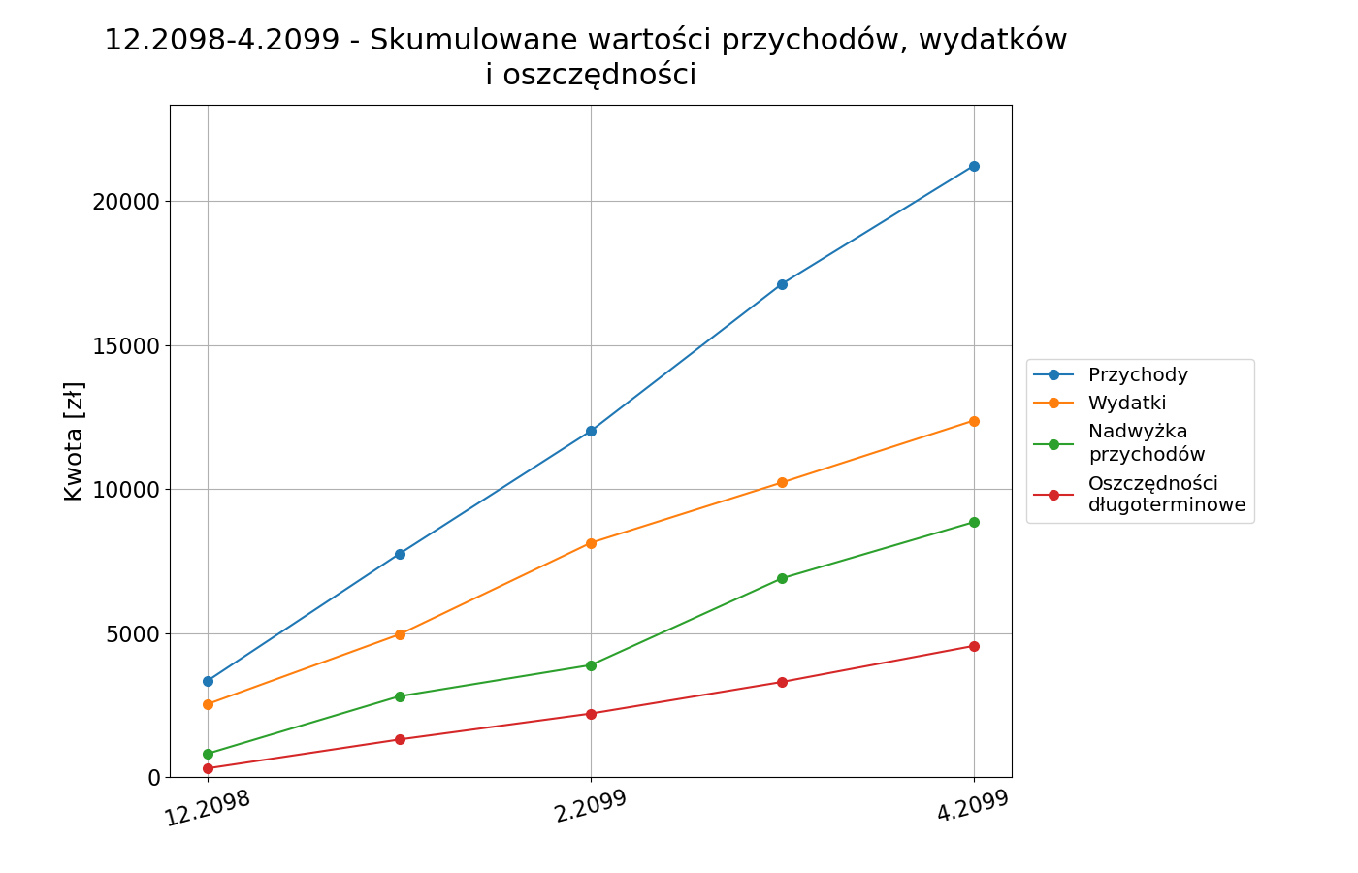

Slide 16
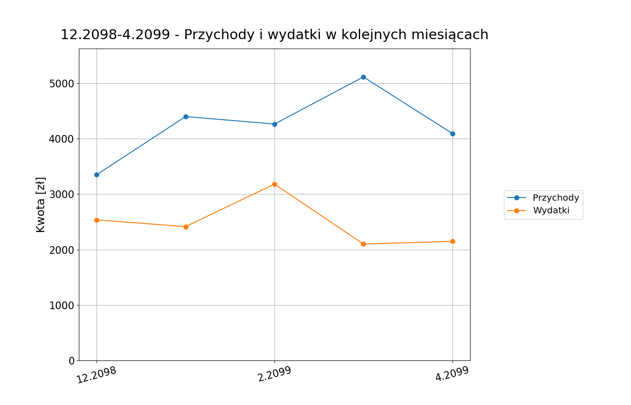

Slide 17
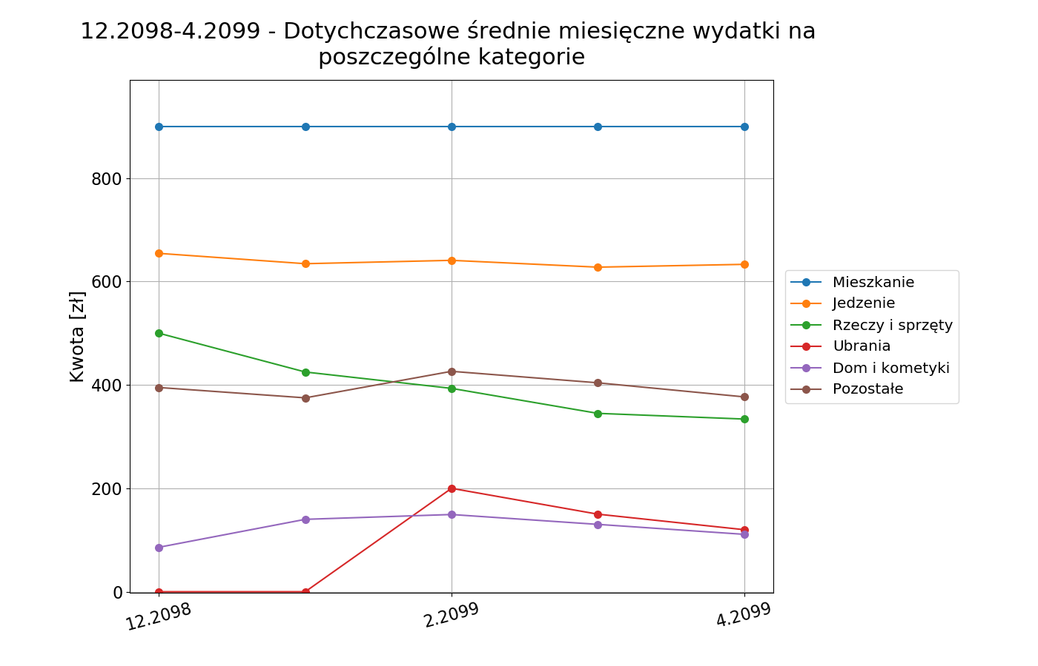

Slide 18
